Slide 1

Formação AWS Cloud Foundations
Alexsandro Lechner
Arquiteto de Soluções AWS
linkedin.com/in/alexsandrolechner

Slide 2
Conteúdo Programático
Módulo 8: Gerenciamento e Governança na AWS
AWS CloudWatch
AWS CloudTrail
AWS Cloudformation
AWS Identity and Access Management (IAM)
AWS Policies e Roles
AWS Well-Architected Framework
AWS CAF – Cloud Adoption Framework
Notes:
Sumarize aqui os conteúdos/assuntos que serão abordados durante o curso. Caso o seu curso tenha poucas vídeoaulas, no máximo 06, pode listá-las e então comente tecnicamente o conteúdo que será abordado. Caso o seu curso possua mais de 6 vídeoaulas, sugerimos agrupá-las em assuntos maiores para comentar especialmente neste slide.

Slide 3

Gerenciamento e Governança na AWS
AWS Policies e Roles

Slide 4
AWS Policies e Roles
O que vem a ser AWS Policies e onde aplicar? Primeiramente nós temos que entender que Policies são POLÍTICAS e estas políticas são documentos que definem permissões para usuários, grupos e roles na AWS. O formato, a especificação das politicas são escritas
em JSON.

Slide 5
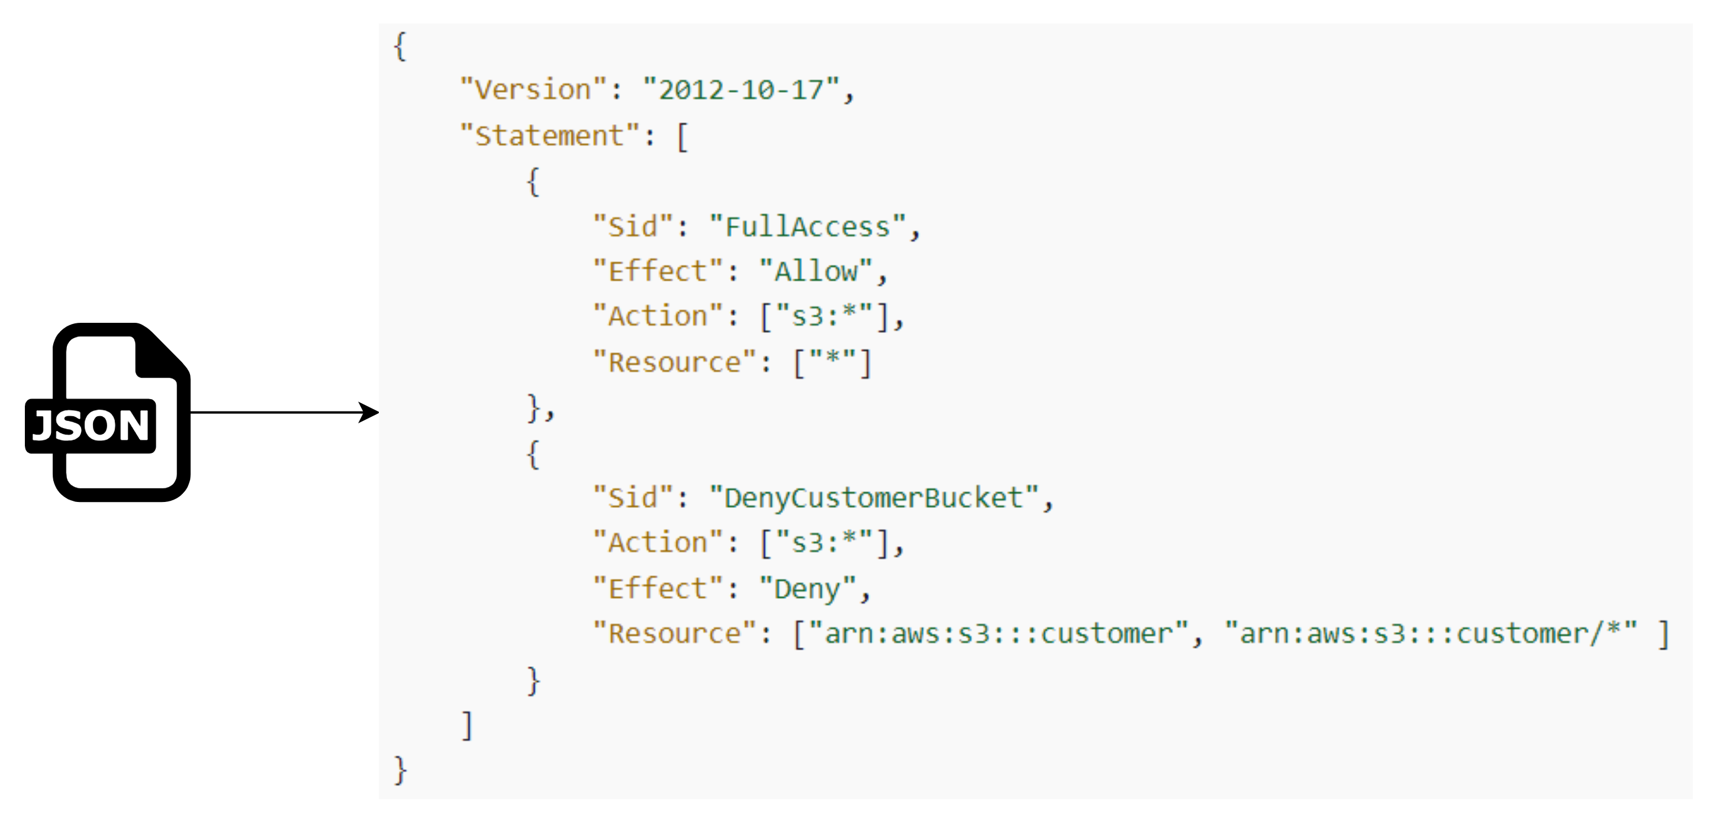
AWS Policies e Roles

Slide 6
AWS Policies e Roles
JSON é o documento que definimos as politicas de permissões Identy Policy: é a politica de identidade anexada a um grupo, função ou usuário.

Slide 7
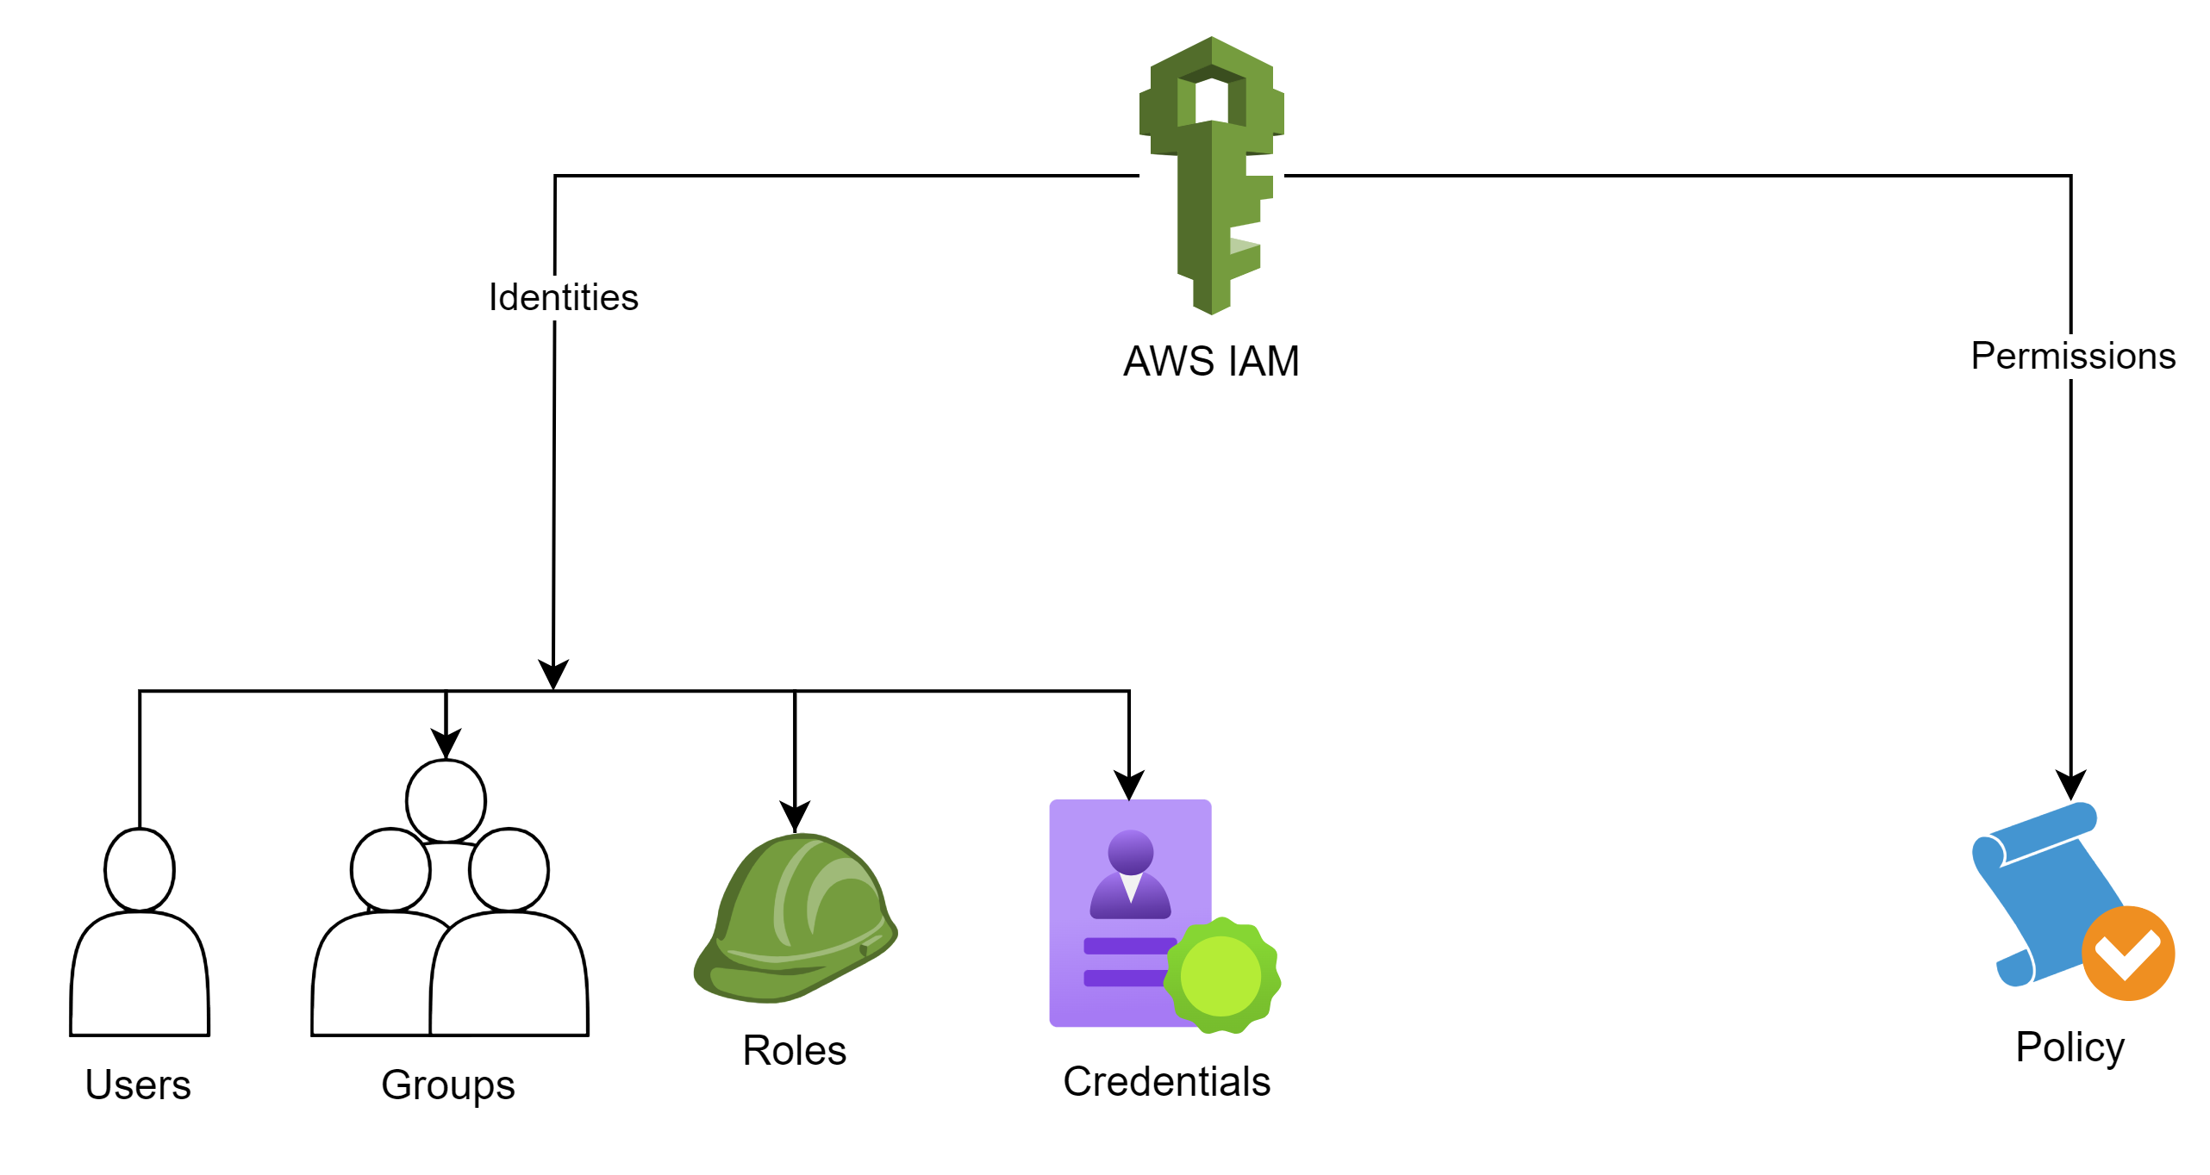
AWS Policies e Roles

Slide 8
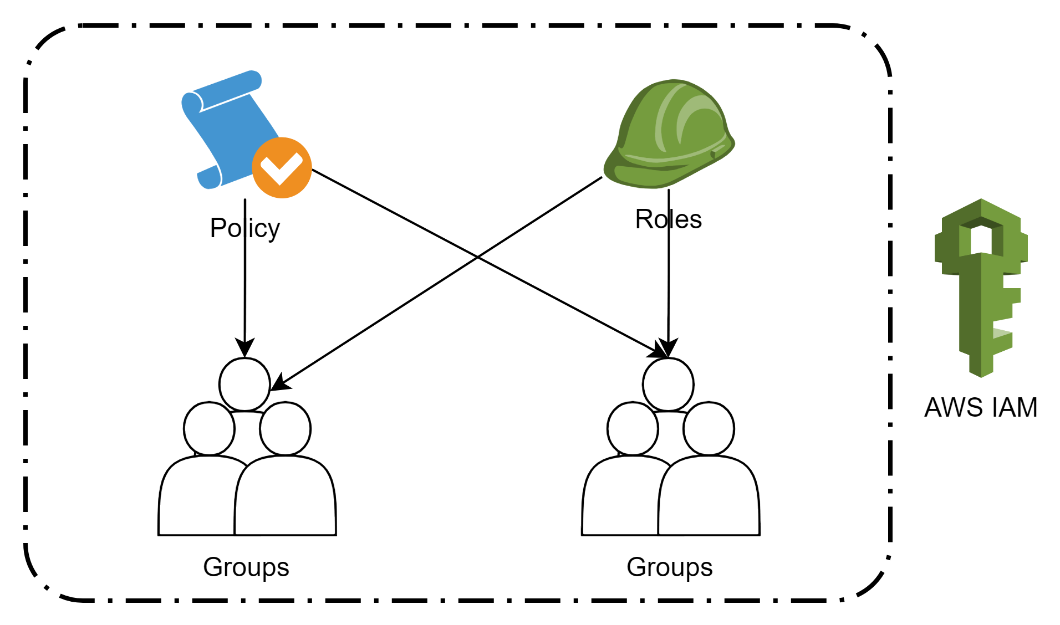
AWS Policies e Roles

Slide 9
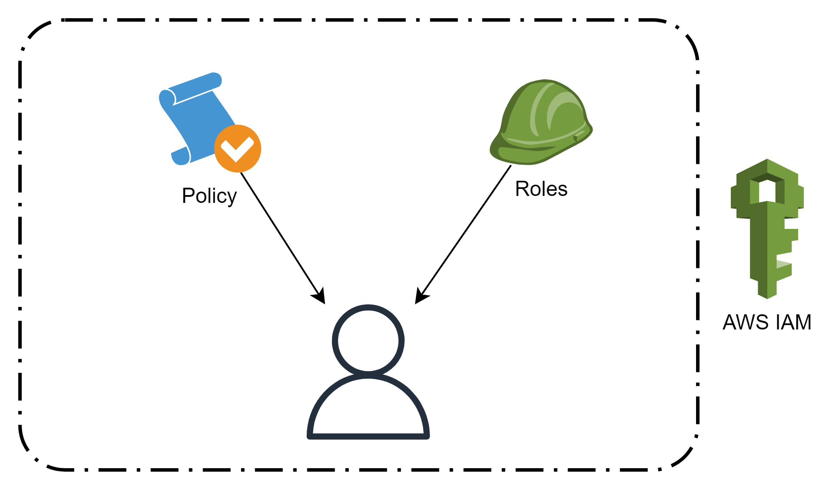
AWS Policies e Roles

Slide 10
AWS Policies e Roles
{
"Version": "2012-10-17",
"Statement": [
{
"Sid": "ListObjectsInBucket",
"Effect": "Allow",
"Action": ["s3:ListBucket"],
"Resource": ["arn:aws:s3:::bucket-name"]
}
]
}

Slide 11
AWS Policies e Roles
{
"Version": "2012-10-17",
"Statement": [
{
"Sid": "ListObjectsInBucket",
"Effect": "Allow",
"Action": ["s3:ListBucket"],
"Resource": ["arn:aws:s3:::bucket-name"]
},
{
"Sid": "AllObjectActions",
"Effect": "Allow",
"Action": "s3:*Object",
"Resource": ["arn:aws:s3:::bucket-name/*"]
}
]
}

